Slide 1


Обзор ФРГУ 3.0: Новый уровень управления услугами Модернизация ФРГУ 3.0 для эффективного управления госуслугами и регламентами.
Продан Юлия Андреевна - начальник департамента государственных улуг и процессного управления

Slide 2


Развитие ФРГУ 3.0: основы и запуск ФРГУ 3.0 — обновленная подсистема федерального реестра, внедренная по приказу Минэкономразвития от 27.06.2025. КЭРиИД Ленинградской области уполномоченный орган по ведению регионального реестра.
2

Slide 3



Структура и функциональность ФРГУ 3.0
Карточка услуги фиксирует базовую информацию и характеристики государственной или муниципальной услуги, обеспечивая единообразное описание.
Паспорт услуги углубляет описание, включая необходимые условия и требования для предоставления услуги, а также описание мер поддержки.
Административный регламент определяет порядок, сроки и правила предоставления услуги, гарантируя прозрачность и контроль на всех этапах.
3

Slide 4


Интеграция ФРГУ 3.0 с ключевыми ИС Основные интеграционные связи ФРГУ 3.0 интегрирована с ГАСУ, ГИС ЛО, Средой поддержки ГДЛ, ЕПГУ, МКГУ и МДМ. Это обеспечивает обмен данными и синхронизацию процессов в реальном времени. Значение интеграции Такая интеграция повышает качество и оперативность цифровых услуг, упрощая взаимодействие органов власти и автоматизируя обработку информации в системе.
4

Slide 5
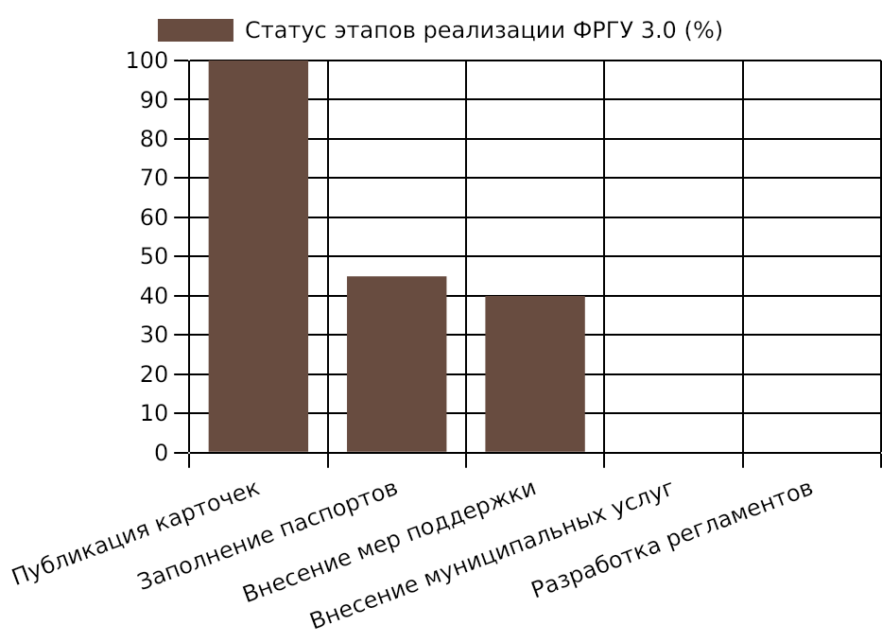
Статус и динамика выполнения работ по подключению в Ленинградской области
Этапы включают 1. Органами исполнительной власти Ленинградской области (далее – ОИВ ЛО) опубликовано 120 карточек услуг по государственным услугам, которые предоставляет непосредственно ОИВ. Срок исполнения: с 29.07.2025 до 22.08.2025 2. ОИВ ЛО заполнение паспортов услуг по опубликованным карточкам услуг и внесение мер поддержки участников СВО и членов их семей (не включая меры поддержки, которые предоставляют Учреждения). Срок исполнения: с 04.09.2025 до 01.10.2025. Статус: находится на исполнении 3. ОМСУ ЛО начинают работу по внесению карточек и паспортов услуг по муниципальным услугам, мерах поддержки, необходимые и обязательные услуги Срок исполнения: с 01.10.2025 до 25.12.2025. (сроки ориентировочные, по итогам совещания с ЦСР)
5
Данные Комитета экономического развития Ленинградской области, сентябрь 2025

Slide 6
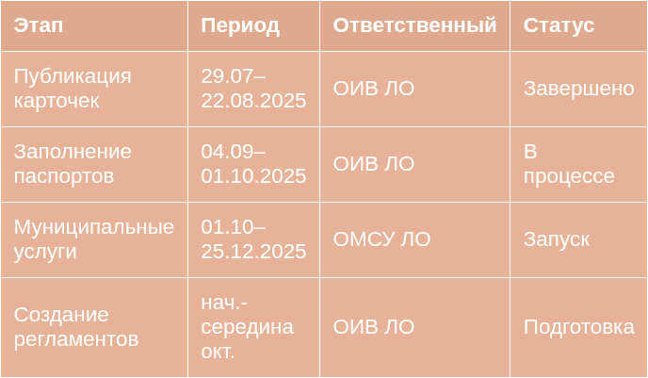
Сроки и ответственные за реализацию ФРГУ 3.0 в Ленинградской области
Основные этапы внедрения, ответственные органы и статус выполнения работ по состоянию на сентябрь 2025 года. Завершена публикация карточек, начаты работы по заполнению паспортов услуг.
Создание регламентов в стадии подготовки.
6
Комитет экономического развития Ленинградской области

Slide 7
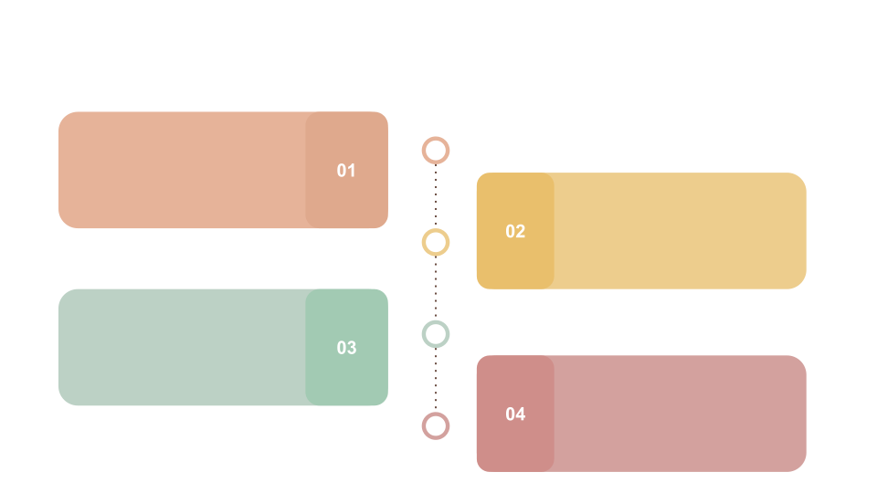
Преимущества ФРГУ 3.0 по сравнению с предыдущими версиями
ФРГУ 3.0 выступает надежным источником данных для внешних информационных систем, обеспечивая качественную и актуальную информацию.
Процесс создания административных регламентов будет проще и быстрее благодаря унификации и оптимизации рабочих процедур.
Количество используемых справочников ФРГУ 1.0 значительно снизилось, что уменьшает сложность и повышает согласованность данных.
Улучшенное управление госуслугами ведет к повышению их эффективности, качества и удобства для пользователей и органов власти.
7

Slide 8





Роль ФРГУ 3.0 в цифровизации государственных услуг
ФРГУ 3.0 создает единый цифровой реестр услуг, который упрощает доступ к информации и разработку новых административных регламентов.
Эта система снижает нагрузку на разработчиков, ускоряет интеграцию с другими системами и способствует цифровой трансформации государственных процессов.
8

